Slide 1


Esercitazione S1/L4
Analisi del
rischio
Mattia Chiriatti

Slide 2
Traccia
Un'azienda di servizi cloud è esposta al rischio di violazione dei dati a causa di vulnerabilità nel software e nelle configurazioni di sicurezza. L'azienda stima che la probabilità di un incidente di questo tipo sia del 70%. Una violazione dei dati potrebbe portare a perdite finanziarie dovute a sanzioni normative, risarcimenti ai clienti e danni reputazionali. Sulla base delle stime, una singola violazione dei dati potrebbe costare all'azienda circa 5 milioni di euro. Inoltre, l'azienda prevede che un incidente simile possa verificarsi in media due volte all'anno. Il fatturato annuale dell'azienda è di 200 milioni di euro.
Svolgere un’analisi del rischio semi-quantitativa, utilizzando il processo semplificato visto a lezione, tabelle G-4/H-3/I-2 NIST SP 800-30 Rev. 1, Guide for Conducting Risk Assessments, https://csrc.nist.gov/pubs/sp/800/30/r1/final
Creare un report in cui descrivere i passaggi svolti per l’analisi.

Slide 3
Analisi semi-quantitativa
Dati:
Single Loss Expectancy o Asset Value per incidente= 5.000.000€
Exposure Factor= 2
Fatturato annuo= 200.000.000€
Calcolo dell’impatto:
Annual AV o Annual Loss Expectancy = AV incidente * numero incidenti previsti
5.000.000*2 = 10.000.000€
Impatto = ALE/Fatturato Annuo
10.000.000/200.000.000 = 5%
Verosimiglianza= 70%

Slide 4
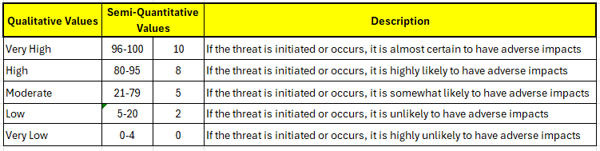
Analisi semi-quantitativa
V= 70%, quindi...
Basando la nostra analisi sulla NIST SP 800-30 Rev.1, Guide for Conducting Risk Assesment, Table G-4: Assessment Scale - Likelihood of Threat Event Resulting in Adverse Impacts, la probabilità legata all’evento avverso sull’azienda è Moderate, in quanto il suo tasso di Verosimiglianza è pari al 70%.

Slide 5
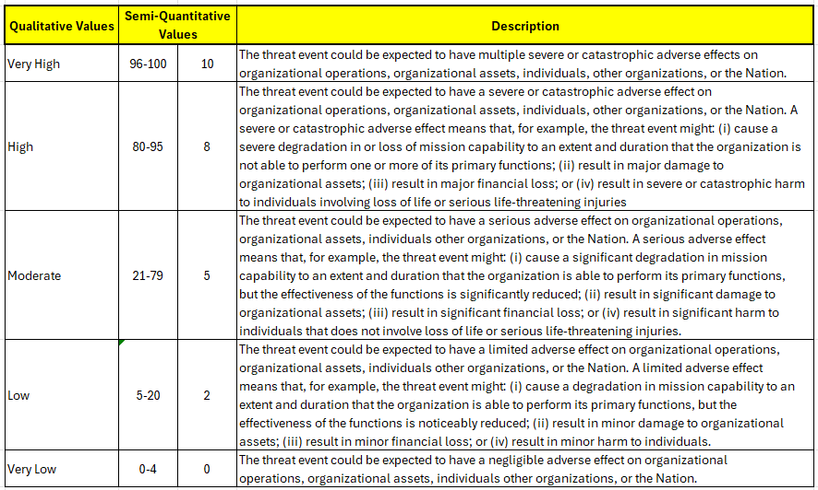
Analisi semi-quantitativa
I= 5%, quindi...
Basando la nostra analisi sulla NIST SP 800-30 Rev.1, Guide for Conducting Risk Assesment, Table H-3: Assessment Scale - Impact of Threat Events, l’impatto dell’evento avverso sull’azienda è Low, in quanto il suo tasso di Impatto è pari allo 5%.

Slide 6
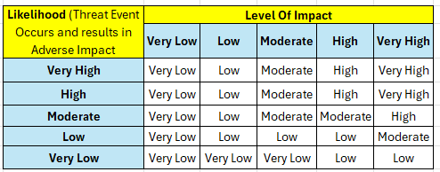
Analisi semi-quantitativa
V= Moderate, I= Low,
quindi...
Basando la nostra analisi sulla NIST SP 800-30 Rev.1, Guide for Conducting Risk Assesment, Table I-2: Assessment Scale - Level of Risk (Combination of Likelihood and Impact), il livello di rischio dell’evento avverso sull’azienda è Low, in quanto prodotto della combinazione di una Verosomiglianza moderata e di un Impatto basso.

Slide 7
Report

Slide 8

Report
L’analisi è stata condotta col supporto di alcune metodologie utili allo svolgimento della stessa.
Anzitutto, da valutare i dati a supporto al momento dell’analisi: gli stessi dati sono risultati più che sufficienti per tirare le somme di questa analisi, soprattutto da un punto di vista economico-finanziario.
Quindi sono stati presi in valutazione i dati presentati inizialmente e, grazie ai quali, è stato possibile calcolare con esattezza l’impatto dell’evento negativo e la sua probabilità di occorrenza.
Le tabelle fornite dal NIST sono state senz’altro chiarificatrici della situazione che si è presentata ai nostri occhi, in quanto ci permettono di valutare con più oggettività e raziocinio i possibili effetti e impatti negativi legati all’evento.
Grazie alle tabelle, infatti, abbiamo attestato che l’impatto dell’evento negativo, sulla Business Continuity aziendale, è abbastanza ridotto.

Slide 9
Considerazioni finali
Il danno economico legato all’evento negativo poteva sembrare enorme, ma in realtà, una volta effettuate le dovute valutazioni e calcoli, il danno economico-finanziario può essere limitato con nuove azioni di controllo e mitigazione, soprattutto a livello di sicurezza del software.
Sebbene l’analisi offra una panoramica sufficiente al fine dell’esercizio, il danno reputazionale, al momento, non si rende di facile calcolo, ma sicuramente potrebbe inficiare i possibili risultati dell’analisi appena condotta.
Nonostante l’ingente somma di denaro legata all’evento negativo della violazione di dati sensibili, l’impatto economico non sembra poter impensierire troppo l’azienda stessa.
A seguito dell’analisi preliminare, si può dunque desumere, in maniera sintetica, che:
Il rischio paventato in fase pre-analisi non risulta così pericoloso per l’azienda;
Nonostante la verosimiglianza, o tasso di probabilità, superiore al 50%, l’impatto sul business non risulta troppo debilitante ai fini della Business Continuity;
Non da sottovalutare, sicuramente, il possibile danno reputazionale legato alla violazione di dati sensibili, che potrebbe innalzare e non di poco la percentuale di pericolo legata all’impatto dell’evento.

